Slide 1
UX Design I

Slide 2
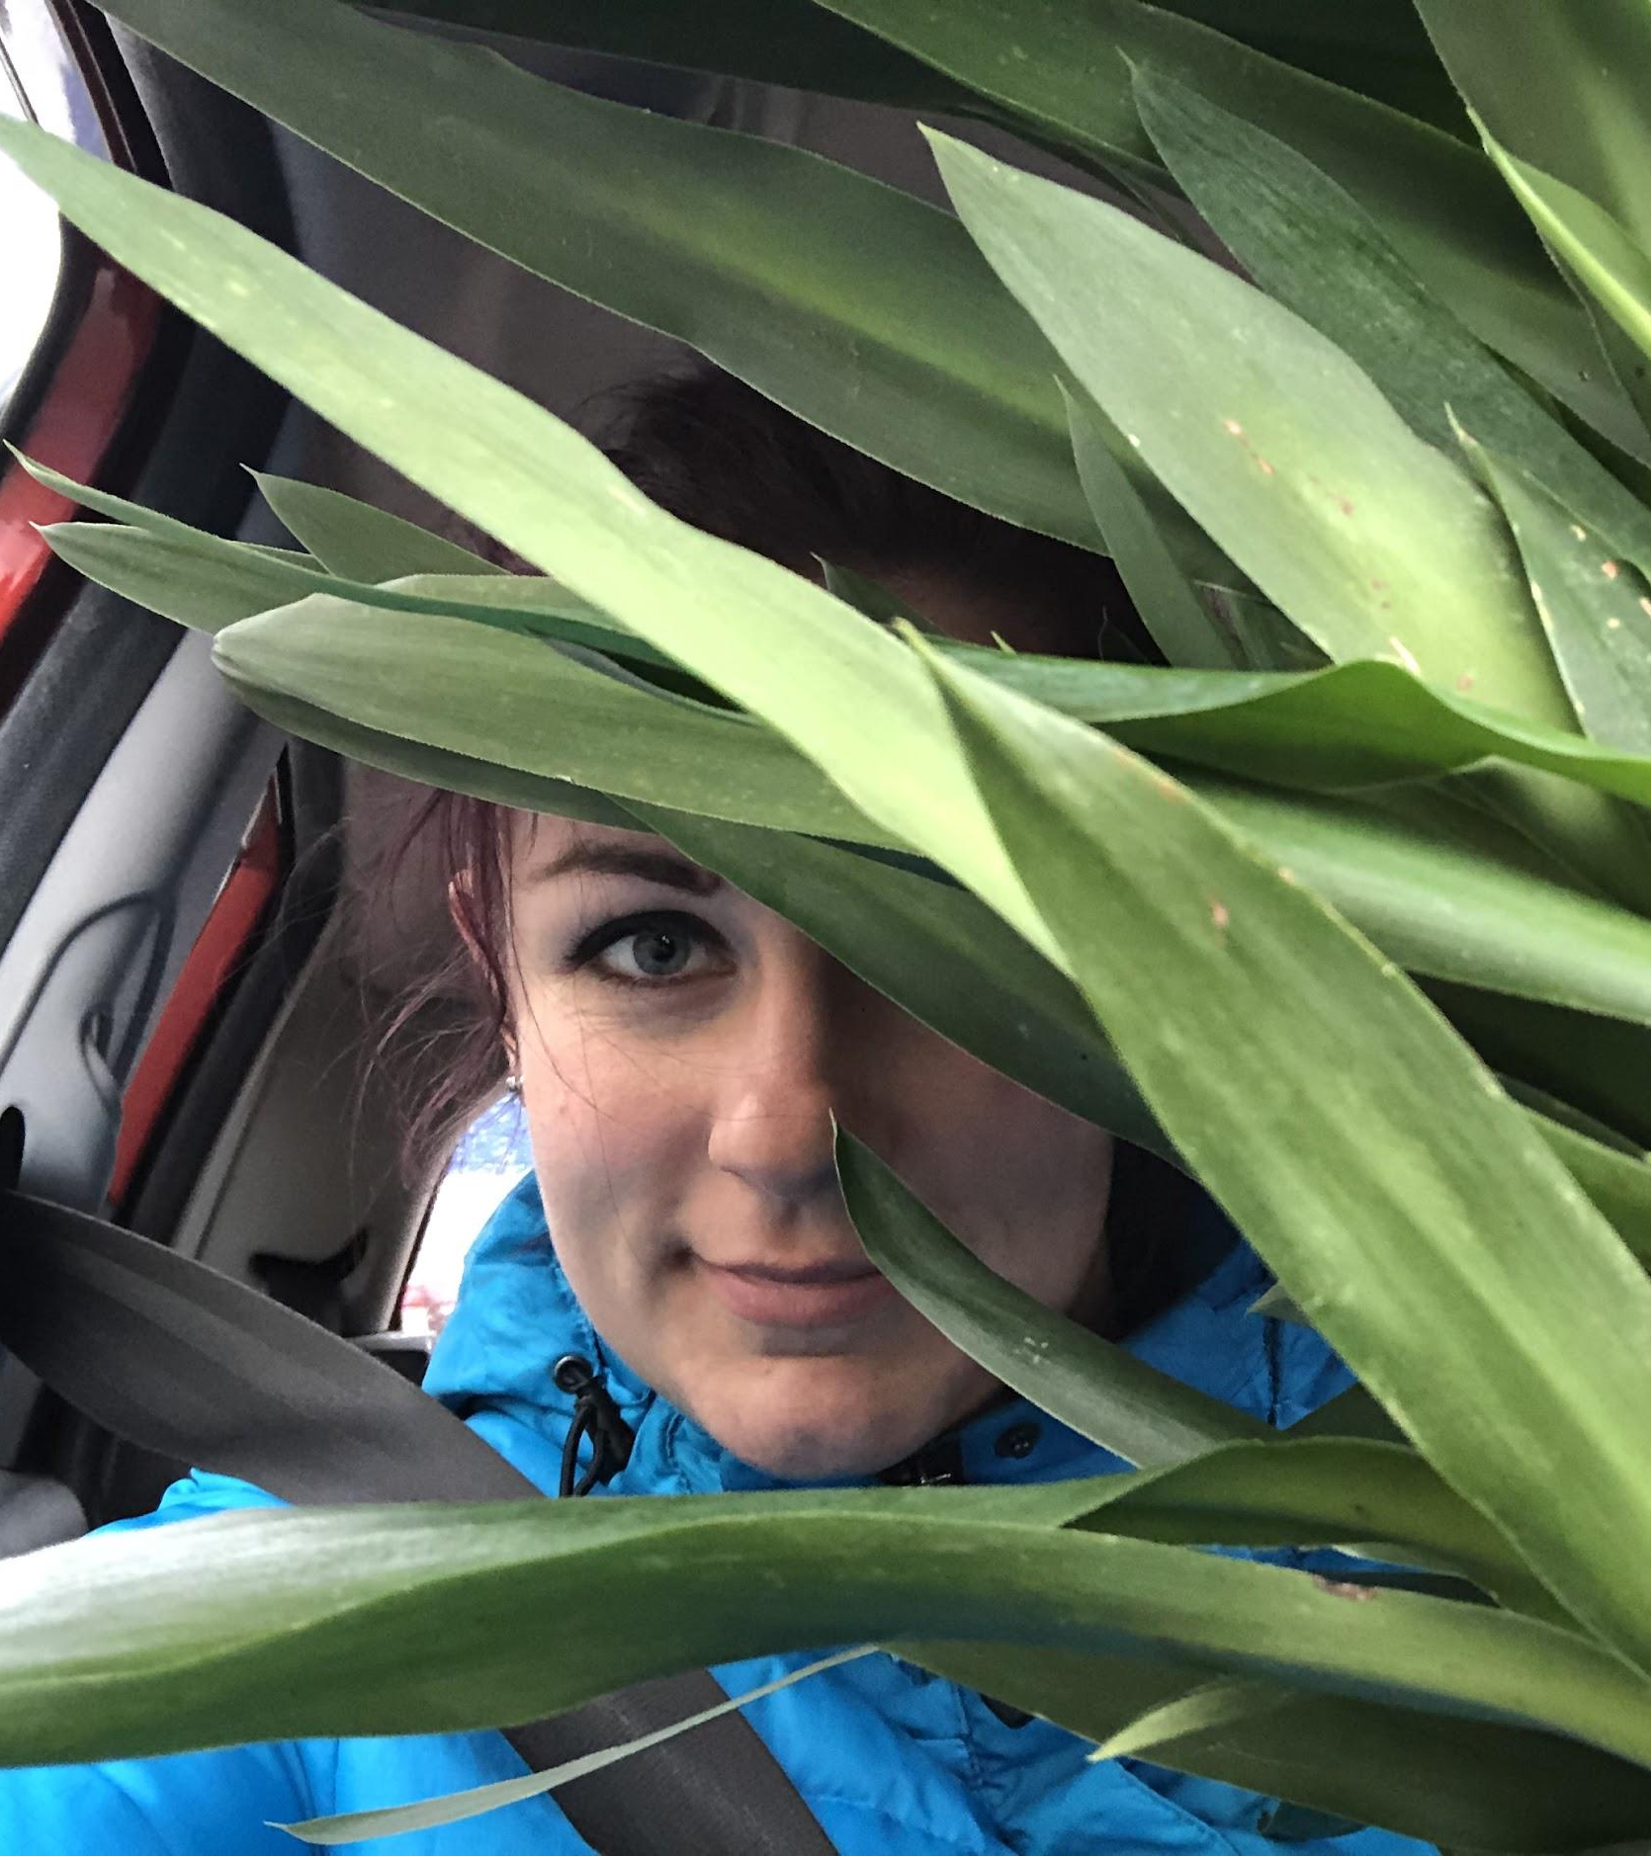
Ahoj!
Markéta Szydlowská
UX Designer | Honeywell
Senior Lecturer | Czechitas

Slide 3
Co nás spolu čeká?
Úvod do UX
Výzkum
Produkt
Wireframe
Základní prvky
Testování
Adobe XD
Notes:
Nebudeme probírat UX jako takové, ale přednášky by vám měly sloužit k tomu, abyste zvládly základní design bez designéra, abyste zvládly zjistit si co nejvíc, navrhnout, otestovat.

Slide 4
Základy UX designu Výzkum
Produkt

Slide 5
Úvod do UX
… co znamená a proč je vlastně potřeba?
Notes:
QR kód, psaní telefonního čísla po třech, odkaz na věc, o které mluvíte v e-mailu, příbory ve stejném šuplíku.

Slide 6
Co je to UX?
NN Group: “Pojem user experience zahrnuje veškeré aspekty interakce koncového uživatele s firmou a jejími službami a produkty.”
Wikipedia: “Veškeré emoce a zážitky osoby interagující s určitým produktem, systémem nebo službou.”
ISO 9241-210: “Vnímání a reakce osoby, které vyplývají z použití nebo očekávaného použití výrobku, systému nebo služby.”
UX Collective (2018): “User experience jsou veškeré zkušenosti a zážitky, které uživatel prožívá v důsledku interakce s objektem v určitém kontextu.”
...a mnoho dalších definicí! https://www.allaboutux.org/ux-definitions
Notes:
Definicí je mnoho, ale obvykle všechny zdůrazňují, že jde především o zkušenost nebo zážitek osoby, která interaguje s nějakým produktem nebo službou.
Všimněte si, že zde ani jednou nepadne nic o tom, že by tento produkt nebo služba musely být výhradně digitální. Uživatelskou zkušenost získáváme z používání prakticky čehokoli - židle, hrnek, proces výměny občanky na úřadu.

Slide 7
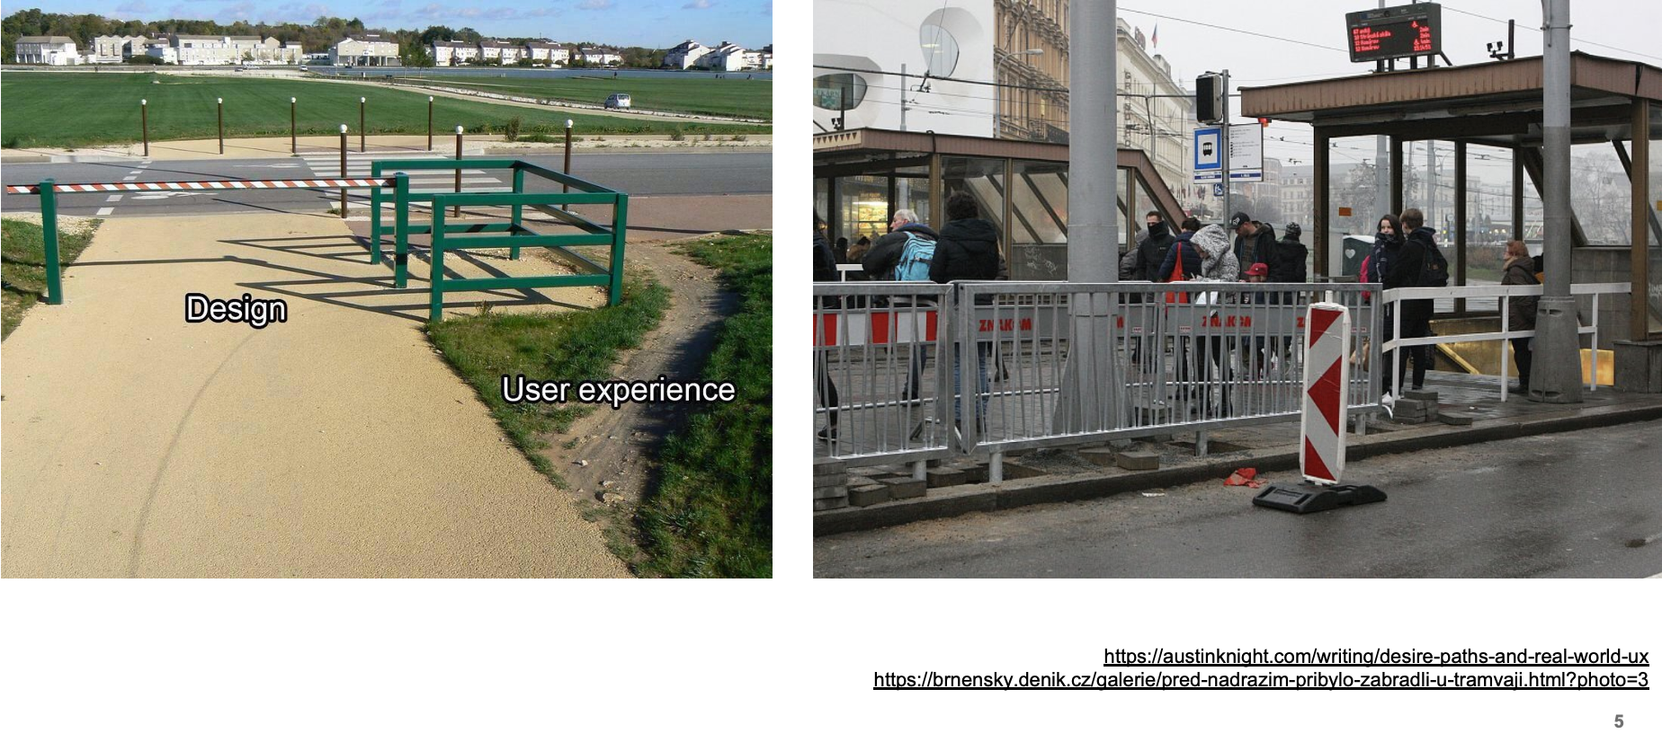
Notes:
Pražské metro

Slide 8
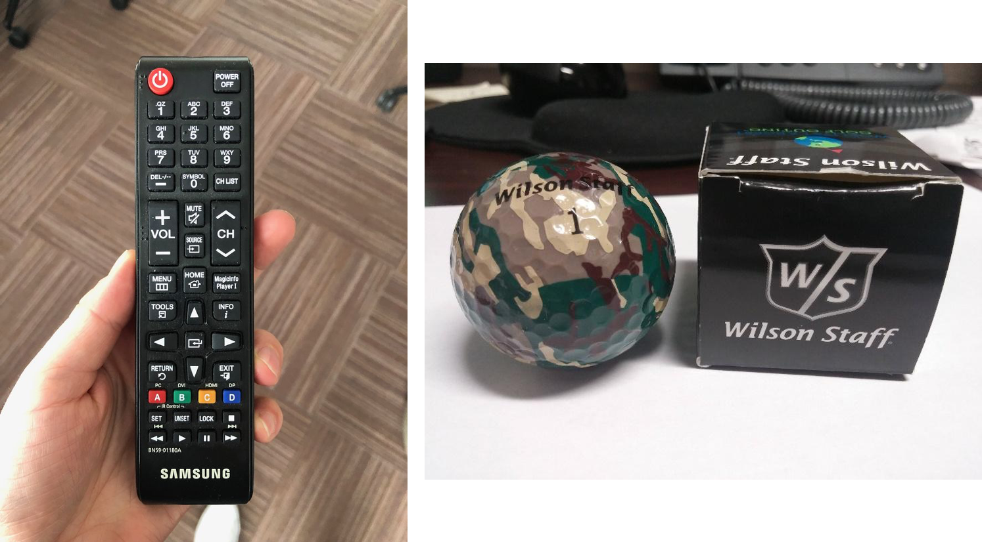

Slide 9
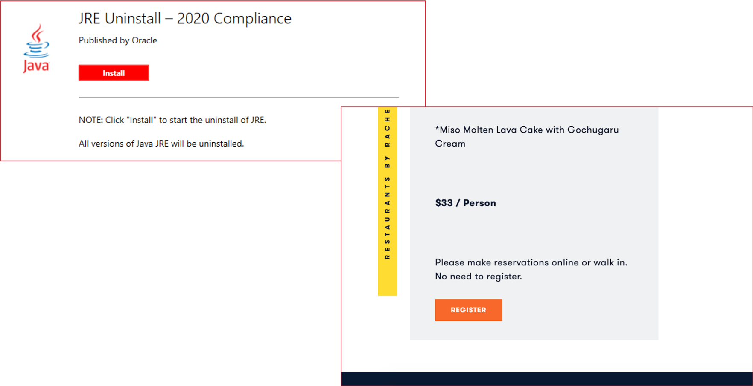

Slide 10
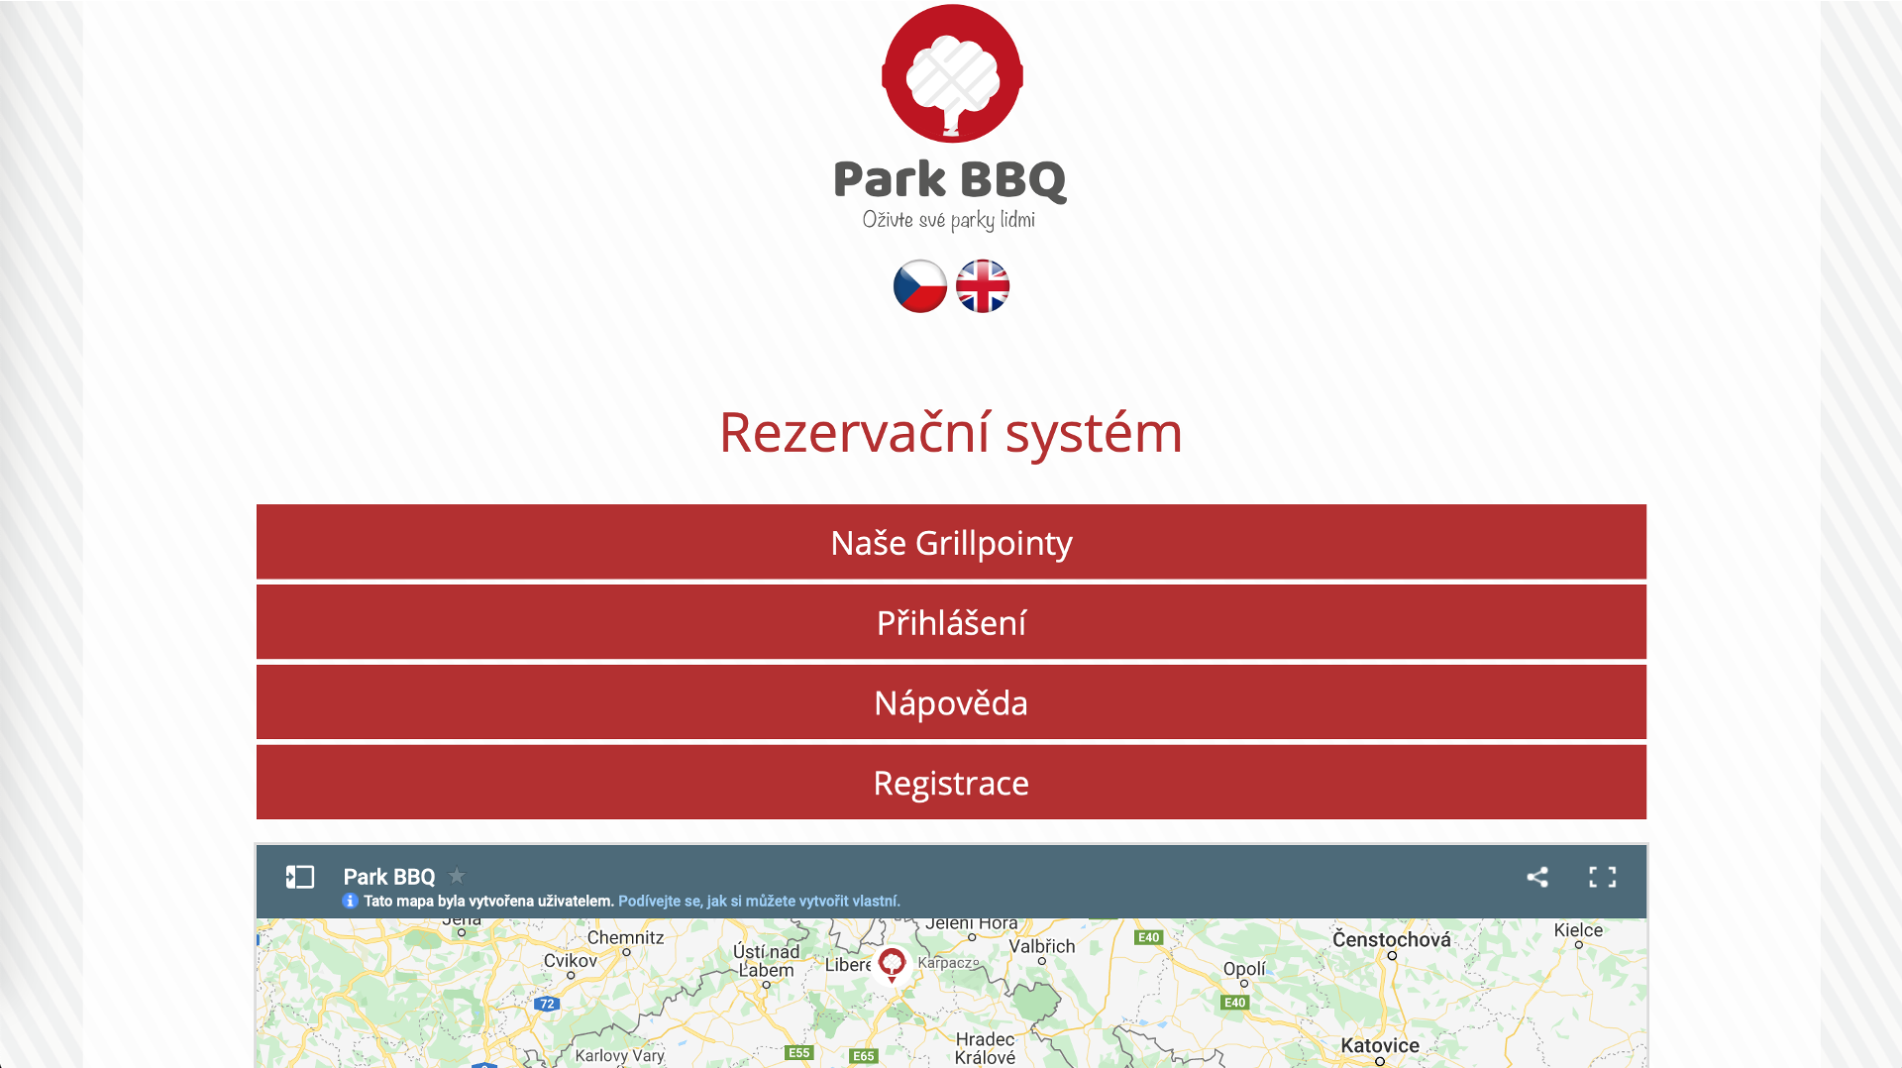
Notes:
Mobile first

Slide 11
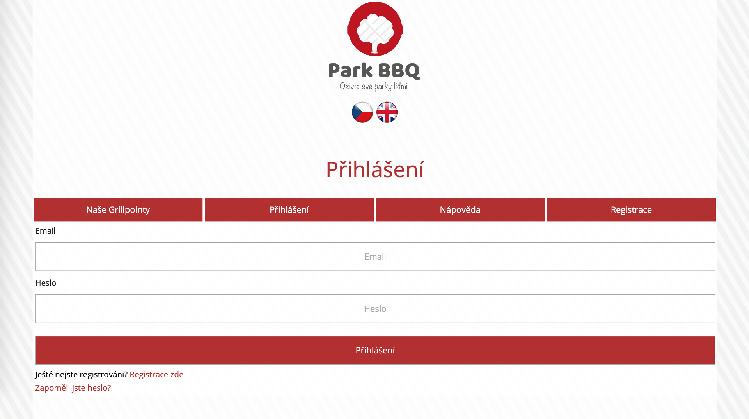
Notes:
Málo prostoru - častá chyba, ale co je moc je moc

Slide 12
UX je proces
Nenuť uživatele přemýšlet – to je první pravidlo UX.
Není to jednorázová záležitost.
Každá firma má svůj proces.
Proces se musí revidovat, vždy se dá totiž vylepšit.
Vědomý vs. podvědomý prožitek.
Můžeš mít designový tým, ale ten nebude mít čas.
Notes:
Něco víme, že je dobré a nějak se používá, něco vůbec nevnímáme, což je dobře
Proces se mění
Mají různé názvy a různé přístupy, taky se mění
Stejně jako technologie

Slide 13
Co dělá UX Designér?
Zkuste hádat!

Slide 14
Řeší problémy :)
Notes:
UX designér není umělec, netráví svoji pracovní dobu tím, že něco hezkého kreslí. Dokonce ani nemusí umětkreslit. UX designér ani nekóduje. UX designér řeší problémy. UX designer není grafik
Aby problémy řešil, musí mít výzkum

Slide 15
Výzkum
… na čem to vlastně pracuji?
Notes:
Běžně ve velkých firmách oddělení (marketing/UX research), v menších analytik/system engineer, v ještě menších sami
Tester – ux
Programátor má jiné prostředí, ale taky často přináší dobré podněty

Slide 16
Co může být součástí výzkumu?
Cíl: Zjistit a pochopit reálné problémy a potřeby uživatele.
Vybrané metody
Hloubkový rozhovor
Dotazníky
Webové analytiky
Analýza konkurence trhu
Notes:
Zjistit proč danou funkcionalitu chce. Pozor, kdo to chce – aby nebyl jenom jeden, kterému to tak vyhovuje. Pozor, aby se neimplementovalo složitě něco, co se použije jednou za rok.
Vše je potřeba si první vyzkoušet nanečisto, nepodceňovat dry run.
Více druhů dotazníků

Slide 17
Výzkum je…
komplikovaný,
prováděn v různých fázích procesu,
objektivní x subjektivní.
Notes:
… hned na začátku, s náčrty, s protypem, hotovým produktem…
Objektivní – něco, co jde dokázat (jak dlouho používáš něco, měření a statistiky)
Subjektivní – sluší mi to? Nejsem v tom tlustá? Líbí se vám ta modrá na webu? Věříte společnosti, kterou vám prezentuje tento web?

Slide 18
Produkt
… na čem to vlastně pracuji?
Notes:
Nejdůležitější část, pokud se nedostanete k zákazníkovi

Slide 19
Produkt, na kterém pracuji I
Musím o něm vědět co nejvíc.
Víš, proč danou věc (feature) implementuješ?
Pro koho? (Proto)Persony
Zkus se vždy vžít do uživatele.
Používám produkt ve stejné situaci?
Mám stejně velký monitor?
Mám na to stejné množství času?
Jsem ve stejném prostředí?
Napiš si o něm nějaké informace na papír.
Notes:
Dlouhé nehty

Slide 20


Slide 21
Produkt, na kterém pracuji II
Přemýšlej nad tím, ptej se ostatních!
Jako designér musíš vědět ještě víc než uživatel.
Výzkum konkurence
Podívej se, jak danou věc řeší podobné firmy.
Prozkoumej, jak daný prvek řeší podobné produkty.

Slide 22
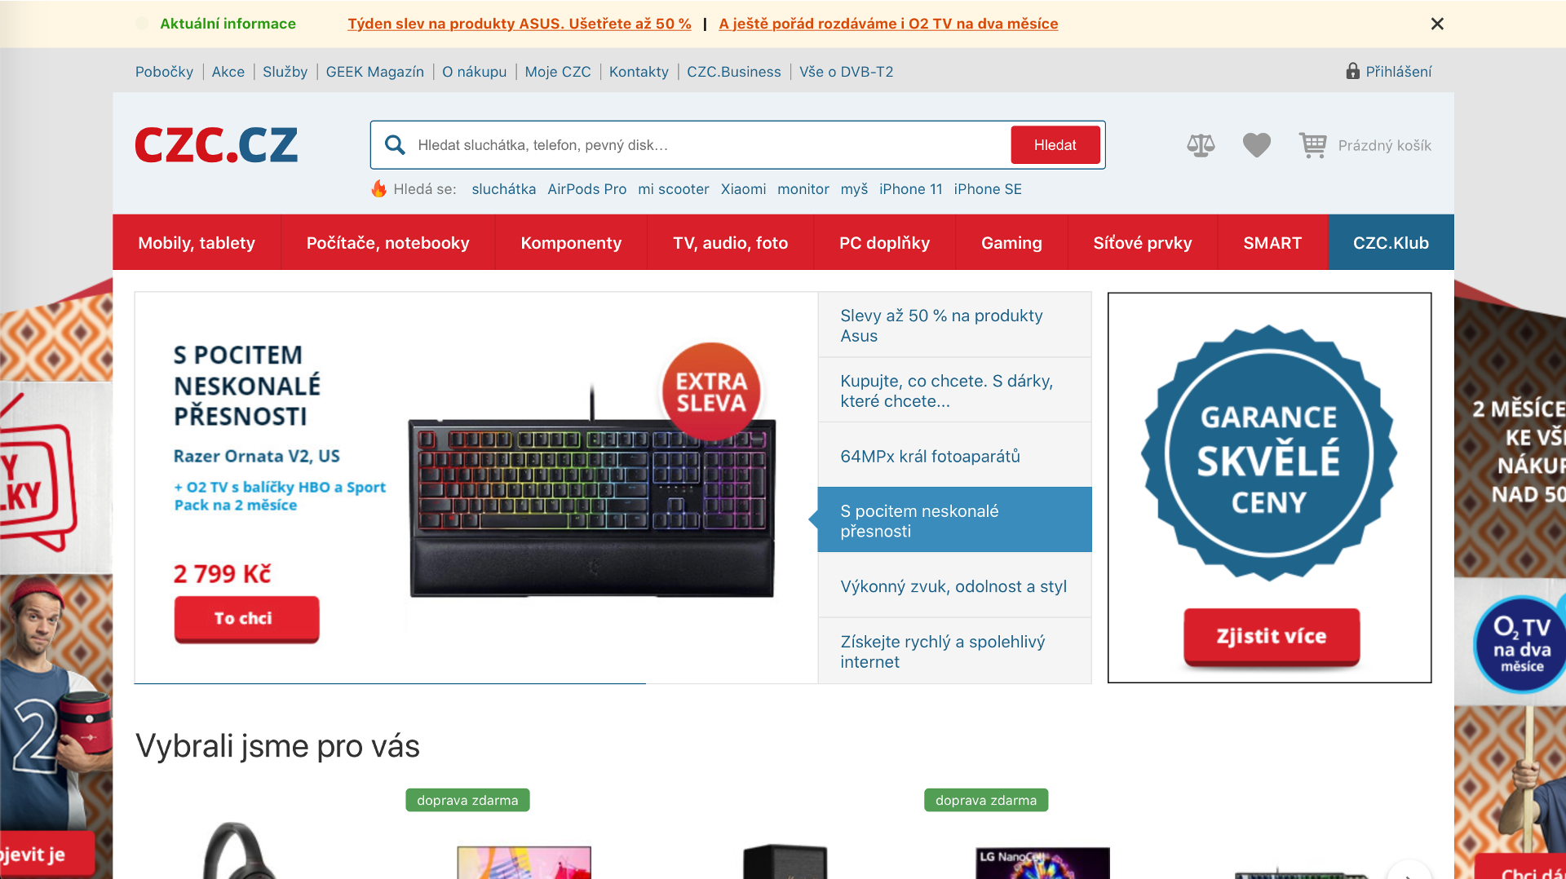

Slide 23
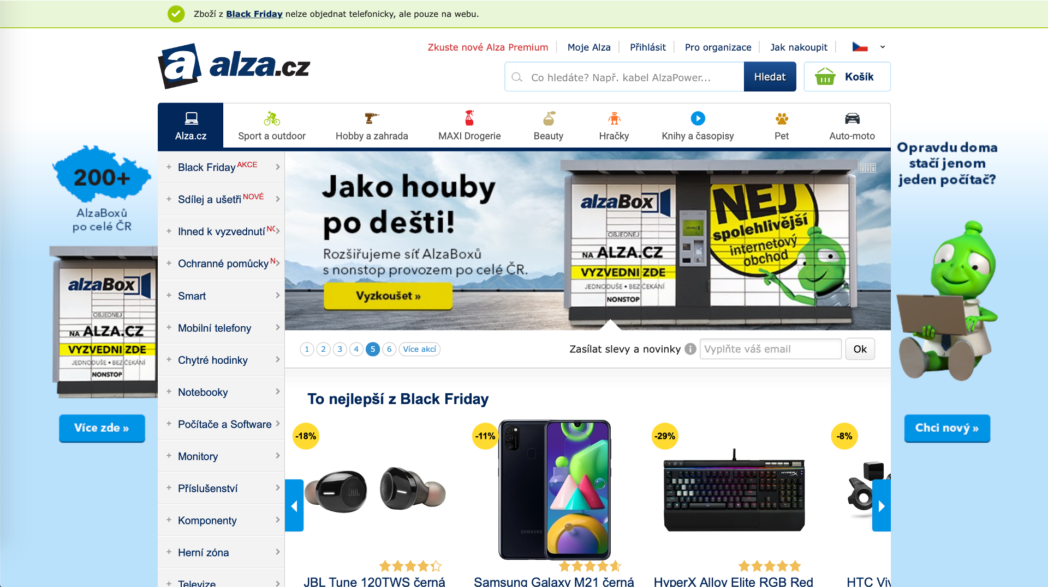

Slide 24
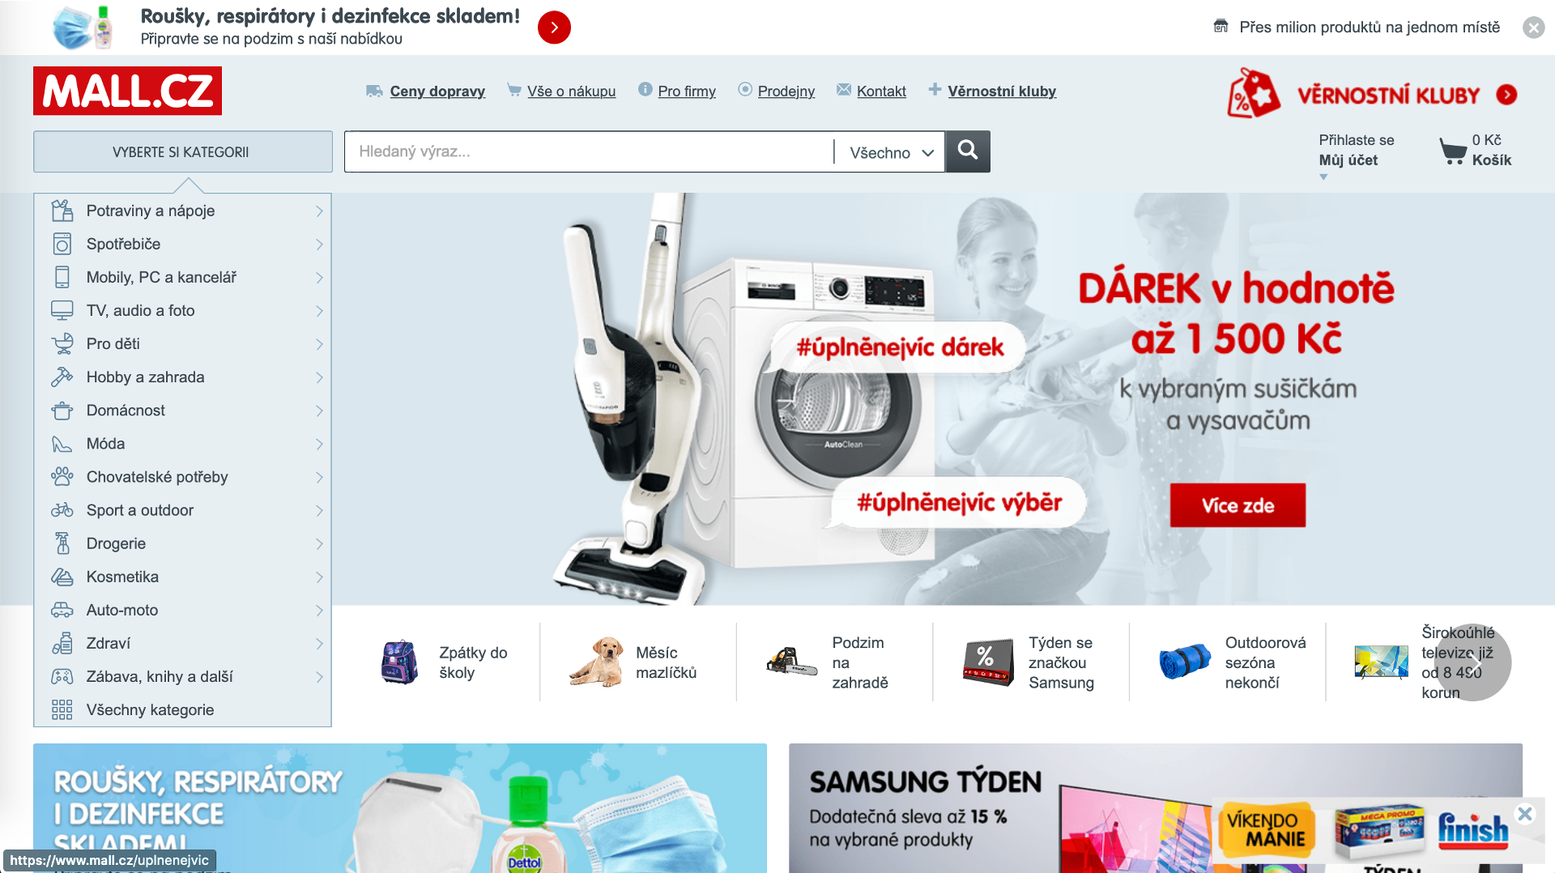

Slide 25
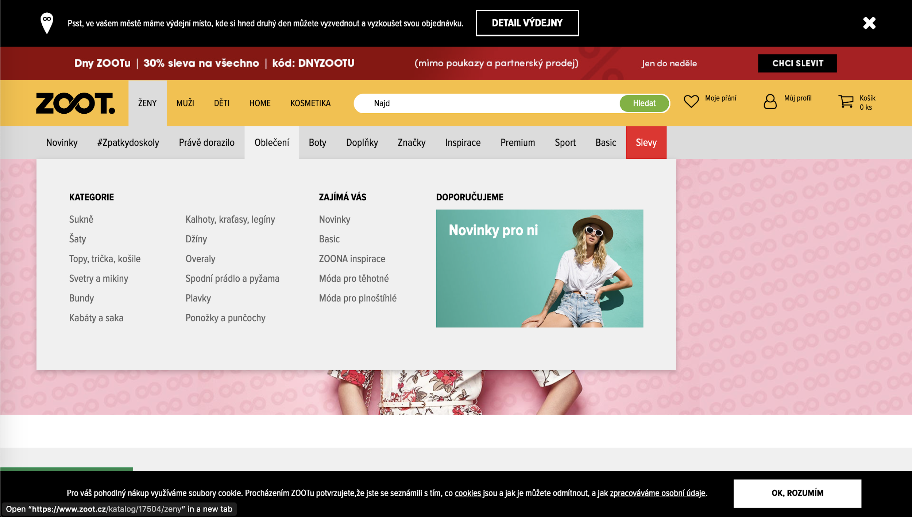

Slide 26
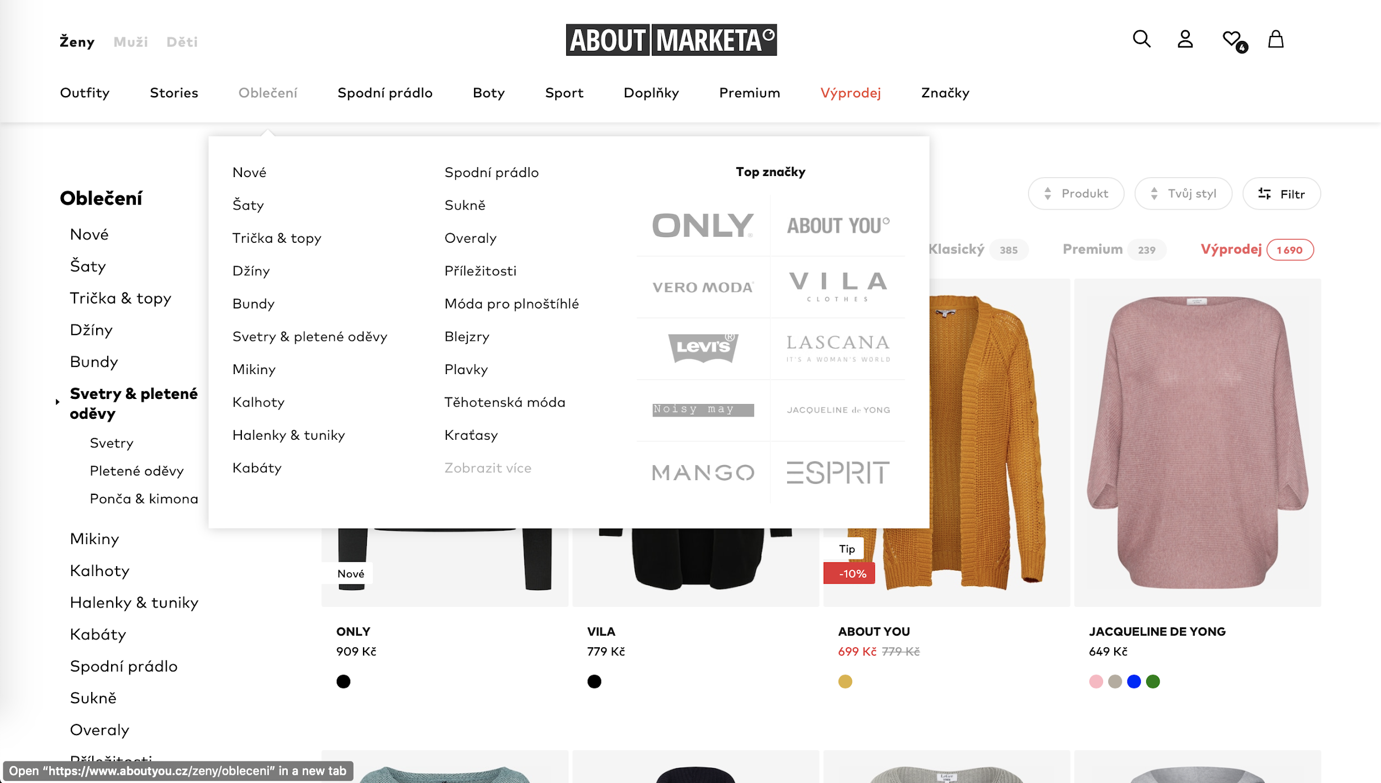

Slide 27
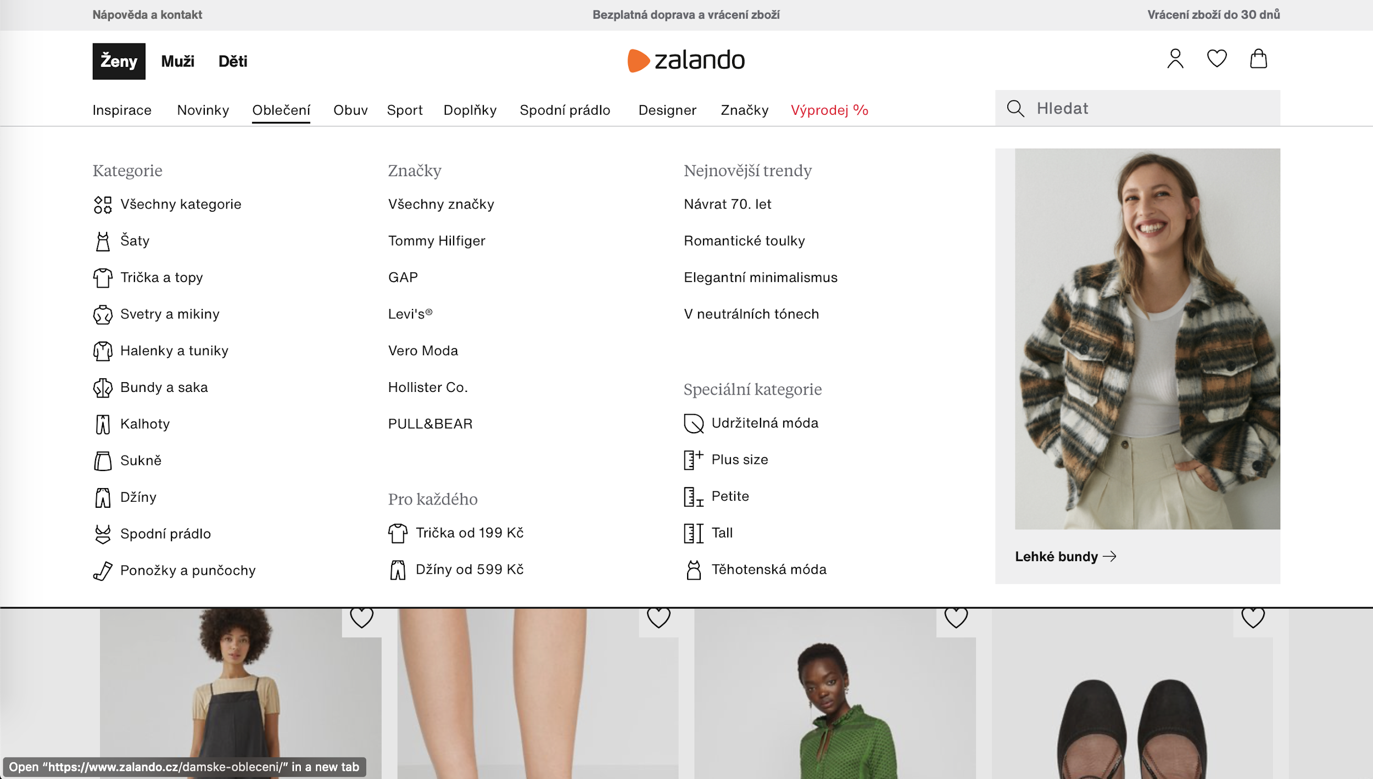

Slide 28
Produkt, na kterém pracuji III
Pohlídej si copywritting.
Buď stručná, nikdo dlouhý text číst nebude.
Používám jazyk uživatele.
Notes:
Jazyk uživatele – streat-wear obchod | obchod pro maminky | pejskaři

Slide 29
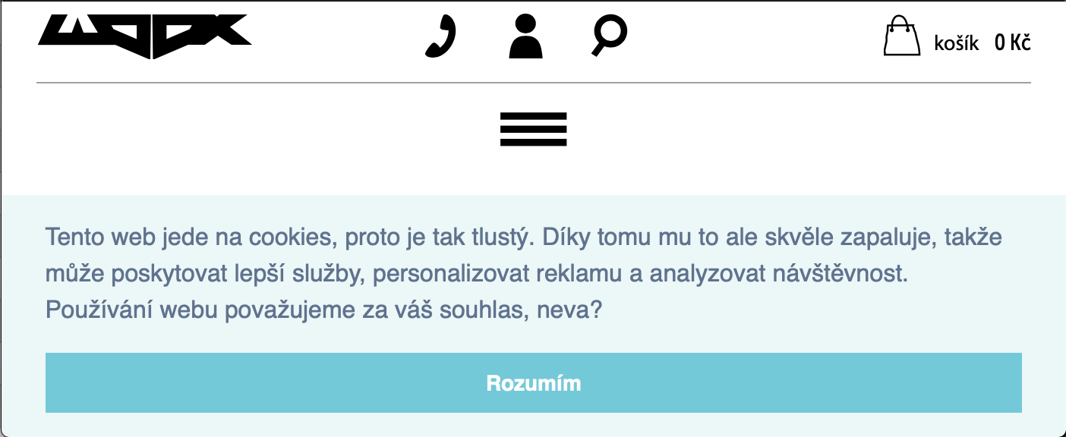
www.woox.cz

Slide 30
Produkt, na kterém pracuji III
Pohlídej si copywritting.
Buď stručná, nikdo dlouhý text číst nebude.
Používám jazyk uživatele.
Nech text přečíst víc lidí, než jej pustíš do světa.
Nezapomeň na tečky za větou.
Notes:
Jazyk uživatele – streat-wear obchod | obchod pro maminky | pejskaři
chocholate

Slide 31
Facebook Rairls Girls CZ

Slide 32
Produkt, na kterém pracuji III
Pohlídej si copywritting.
Buď stručná, nikdo dlouhý text číst nebude.
Používám jazyk uživatele.
Nech text přečíst víc lidí, než jej pustíš do světa.
Nezapomeň na tečky za větou.
Uživatele informuj o tom, co se děje.
Loading, error, povedlo se/nepovedlo se…
Pomoz mu tak, že ví, co se stane po stisknutí tlačítka.
Notes:
Jazyk uživatele – streat-wear obchod | obchod pro maminky | pejskaři
chocholate

Slide 33
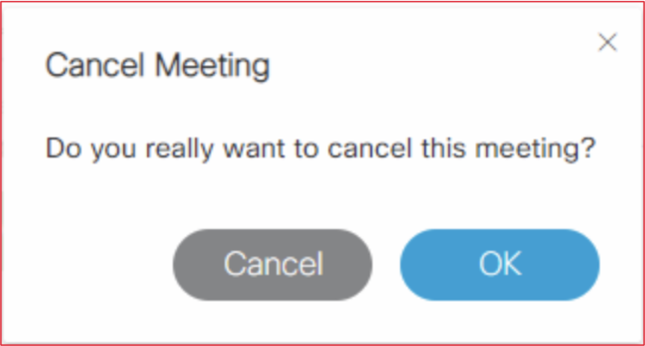

Slide 34
Produkt, na kterém pracuji IV
Je hrozně těžké odprostit se od toho, jak produkt vnímám já jako „designer“ a jak jej vnímá uživatel
Souvisí s personama
Ochranné a jiné pomůcky
Pohlídej si vizuál a velikost prvků

Slide 35



Produkt, na kterém pracuji IV
Sladím s ostatními produkty z portolia.
Zjednoduším si práci.
Zjednoduším to uživatelům.

